Slide 1

Data Visualization
Introduzione a Tableau
Presentazione Modulo
presentato da
Francesco Di Francesco

Slide 2
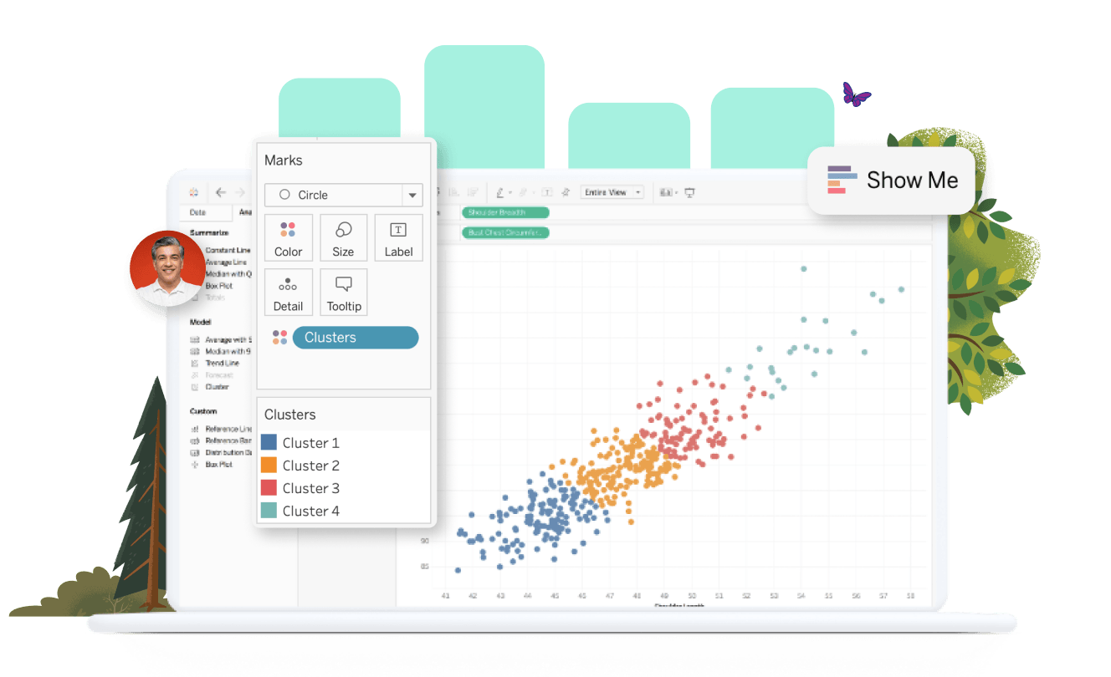
Tableau
Tableau è un software per la visualizzazione dati (Data Visualization)
Presentazione Modulo

Slide 3
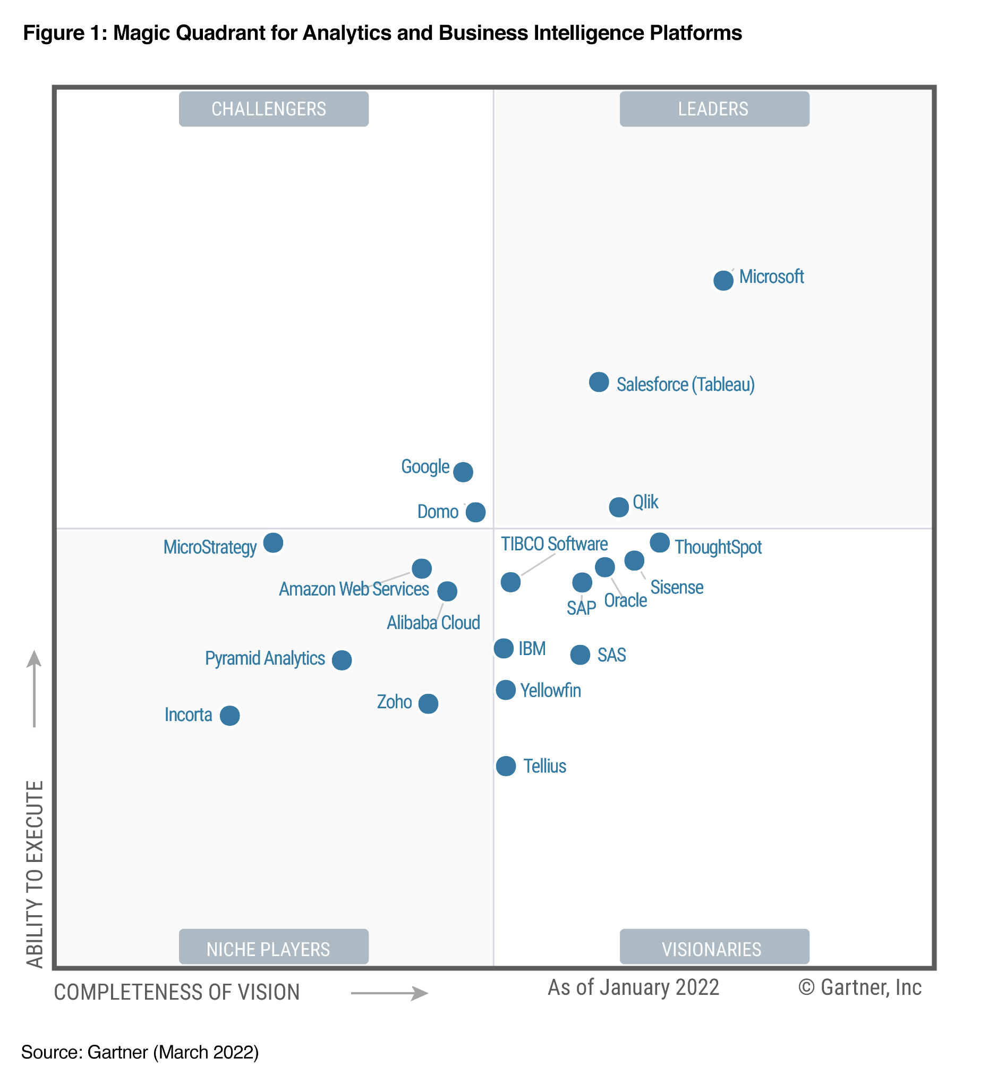




Data Visualization landscape
Esistono vari software, Tableau è uno dei Leader nel settore
Presentazione Modulo

Slide 4
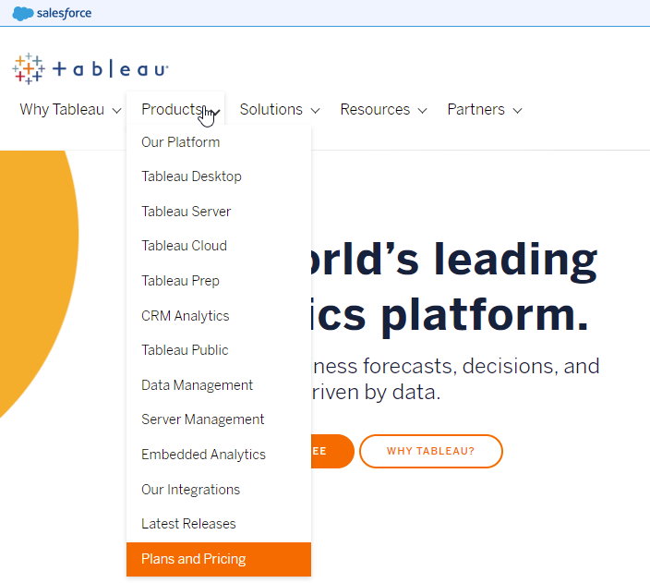
Tableau Suite
Prima di tutto parleremo di Tableau, la suite di software offerti e ci concentreremo su Tableau Public il tool gratuito che studieremo nel corso
Presentazione Modulo

Slide 5
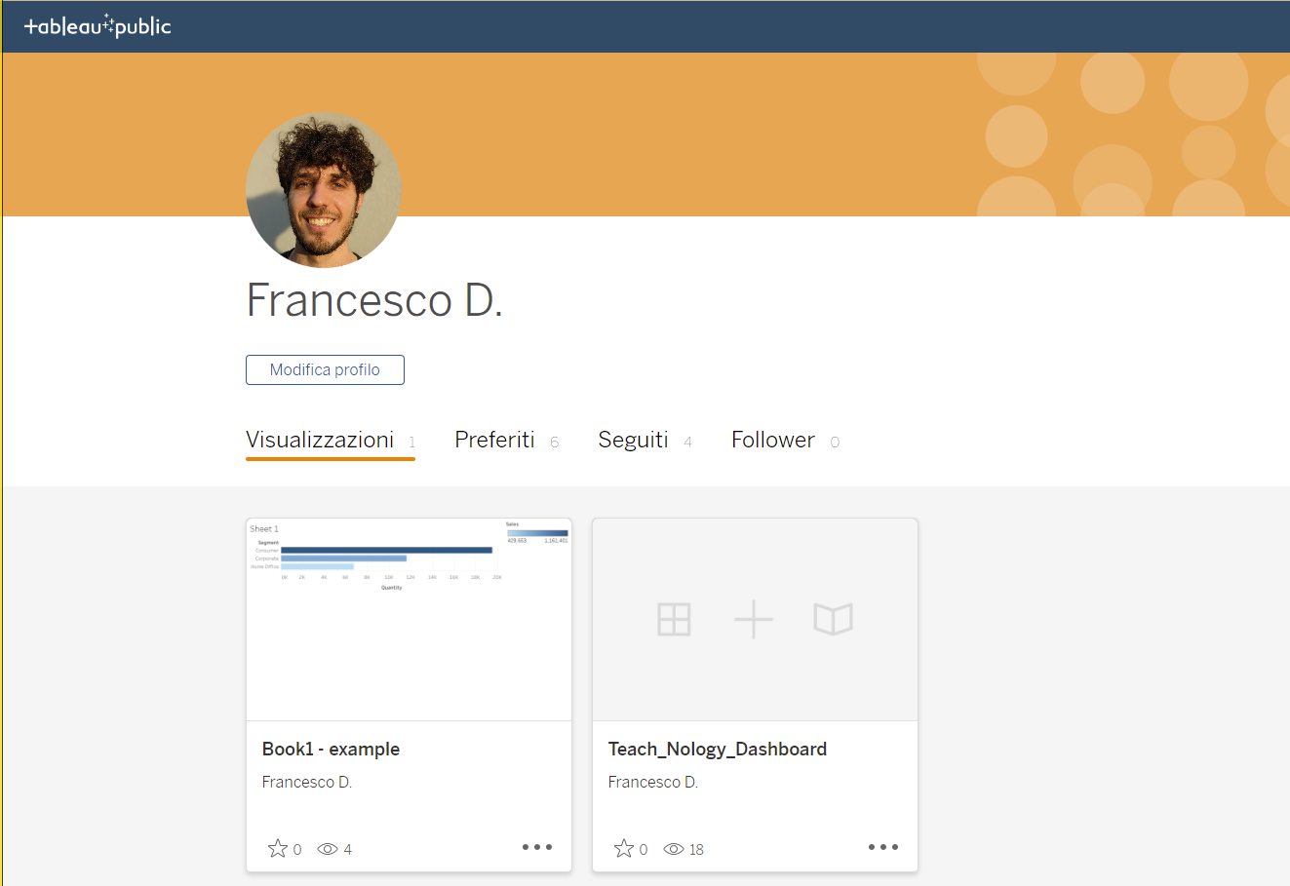
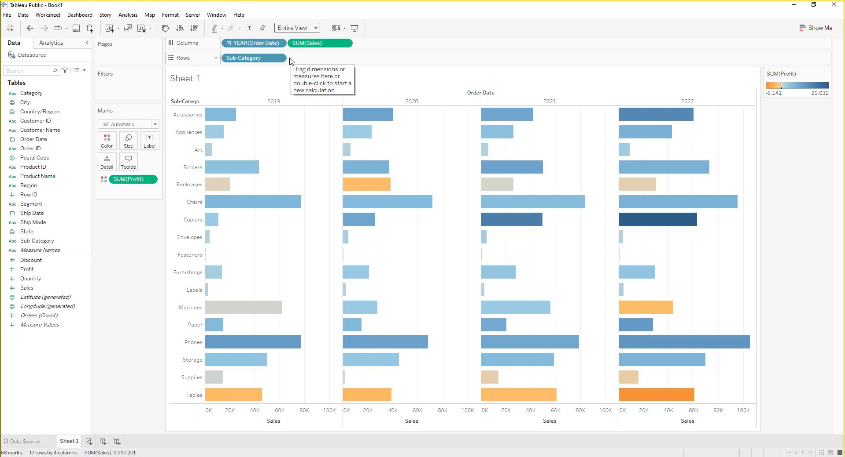
Tableau Public
Scopriremo l’interfaccia di tableau public (dalla connessione dati, alla creazione di visualizzazioni, dashboard fino alla condivisione on line)
Presentazione Modulo

Slide 6
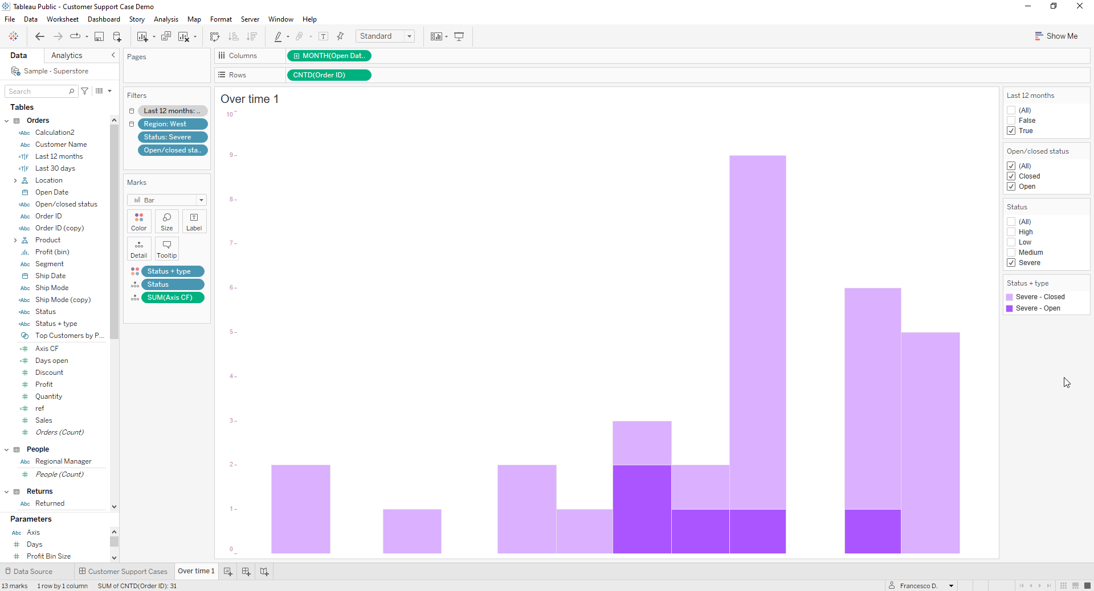
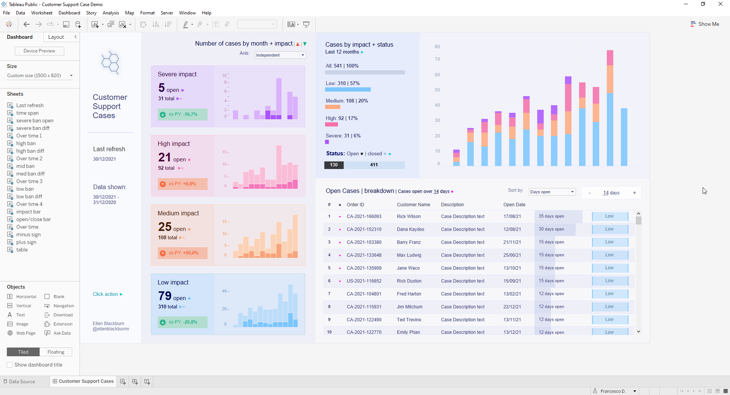
Tableau Components
Impareremo un po’ di nomenclatura di Tableau e Scopriremo i vari componenti che servono a creare visualizzazioni/dashboard/stories
Presentazione Modulo

Slide 7
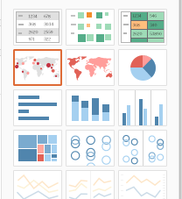
Visualizzazioni
Inizieremo a creare una varietà di visualizzazioni base (bar chart - line chart - pie ecc.)
Presentazione Modulo

Slide 8
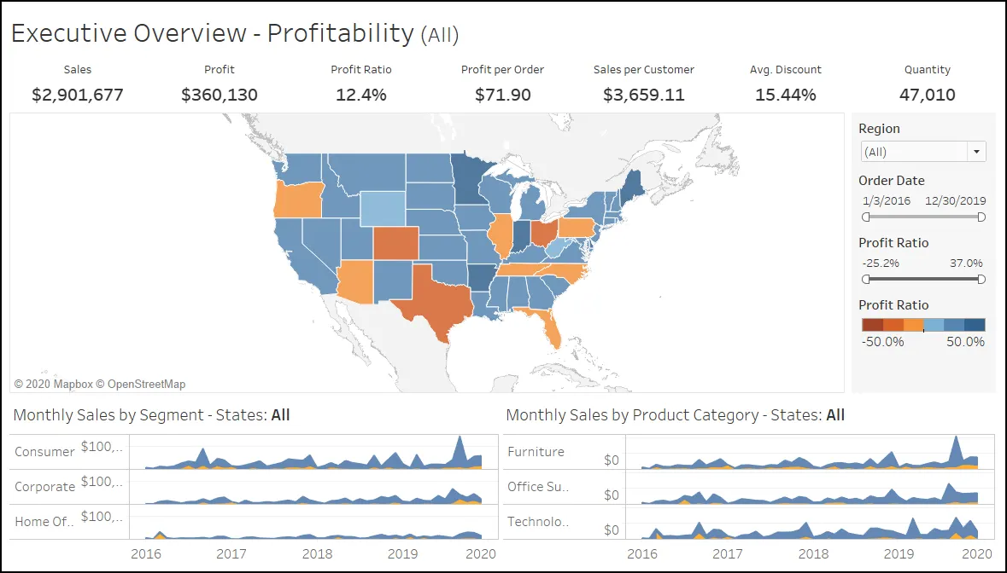
Dashboard
Impareremo ad unire più visualizzazioni in una Dashboard
Presentazione Modulo

Slide 9
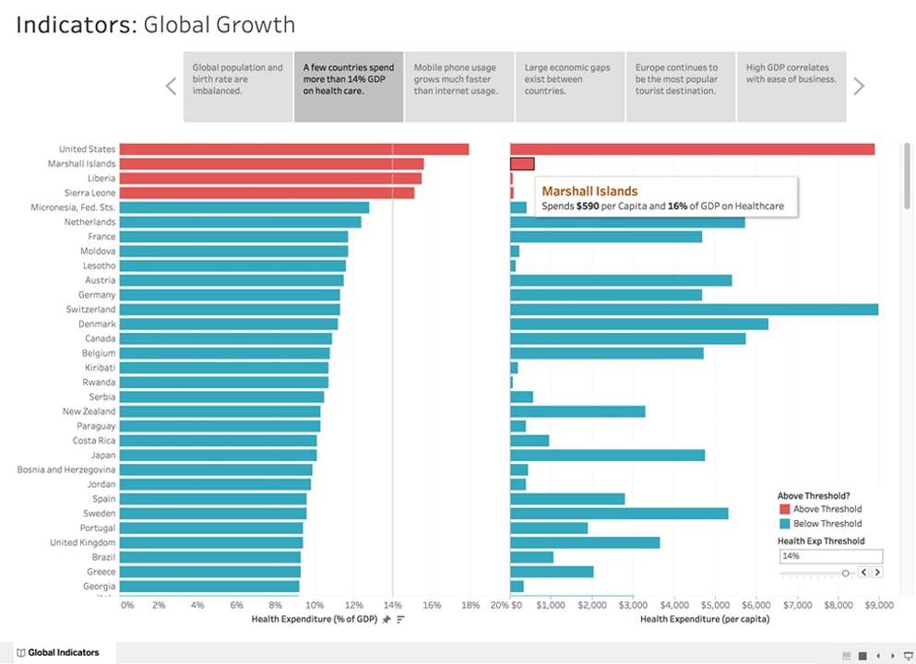
Stories
Proveremo a trovare un insight e a condividerlo con le stories
Presentazione Modulo

